Slide 1





学徒制总结汇报
SIMPLE BLUE BUSINESS
WORK SCHELE
Distant Time by Rabindranath. I know not from what distant time .thou art ever coming nearer to meet me.
汇报人：闻琦
贾嘉

Slide 2

目录
●●●●●●
●●●●●●
●●●●●●
●●●●●●
CONTENT
工作概述
工作照片展示
01
Distant Time by know not from what distant time thou art ever coming nearer to meet me.
02
Distant Time by know not from what distant time thou art ever coming nearer to meet me.
工作总结
作品展示
03
04
Distant Time by know not from what distant time thou art ever coming nearer to meet me.
Distant Time by know not from what distant time thou art ever coming nearer to meet me.

Slide 3
工作概述
PART.1
ZHENG TI GONG ZUO GAI SHU
Distant Time by Rabindranath. I know not from what distant time thou art ever coming nearer to meet me. I know not from what distant time. thou art ever
coming nearer to meet me.

Slide 4

实习单位
Please enter the title content
公司简介
苏州金钥匙建筑设计工程有限公司是一家从事宾馆、办公楼、别墅、家居装饰设计、施工为一体的综合实力装饰公司。
公司拥有经验丰富及创意独特的优秀设计师和精湛的施工队伍，在努力打破格式化设计的束缚的同时，又倾力融入各种现代元素，展现东方思维中特有的和谐感和内敛美学，力争以敏锐的时代眼光、理想的设计方案、全面的科学技术服务好每一位客户。
公司自2010年成立以来，本着"用心做 自然好"经营理念迅猛发展，赢的了多方的客户支持和信任，赢得了广泛的市场，业务遍及美资赛业生物科技园、高尔夫湖滨花园别墅、景瑞荣御蓝湾别墅、浏河紫薇园别墅、景瑞翡翠湾别墅、和路雪办公区、五洋广场办公楼、太平保险办公楼、老工业展览馆改造、中央帝景、景瑞荣御蓝湾、景瑞望府、高成上海假日、南洋壹号公馆、通力博客、大庆锦绣新城、塞纳丽舍、南洋丽都、里外滩、通洋花园、沙溪金榜世家、沙溪盛洋花园、森茂汽车城、绿地城、怡景南园、上海花园等太仓内外数十个各大小区400多家家装和公装设计及施工。

Slide 5
公司荣誉
Please enter the title content
2016-2017
太仓市室内设计研究会理事单位
中国设计星太仓站优秀创意奖
2018-2021
太仓市室内设计木兰荟第一届会长
太仓市室内设计研究会理事单位
太仓市室内空间设计荣获商业空间二等奖
2010-2011
荣获"通力.城市博客"楼盘室内空间设计大赛"最佳装修设计奖“
苏州市装修装饰行业协会会员单位
2012
荣获首届“金牌团队”家居装饰节优秀施工单位
太仓电视台《创业人生》专访单位

Slide 6
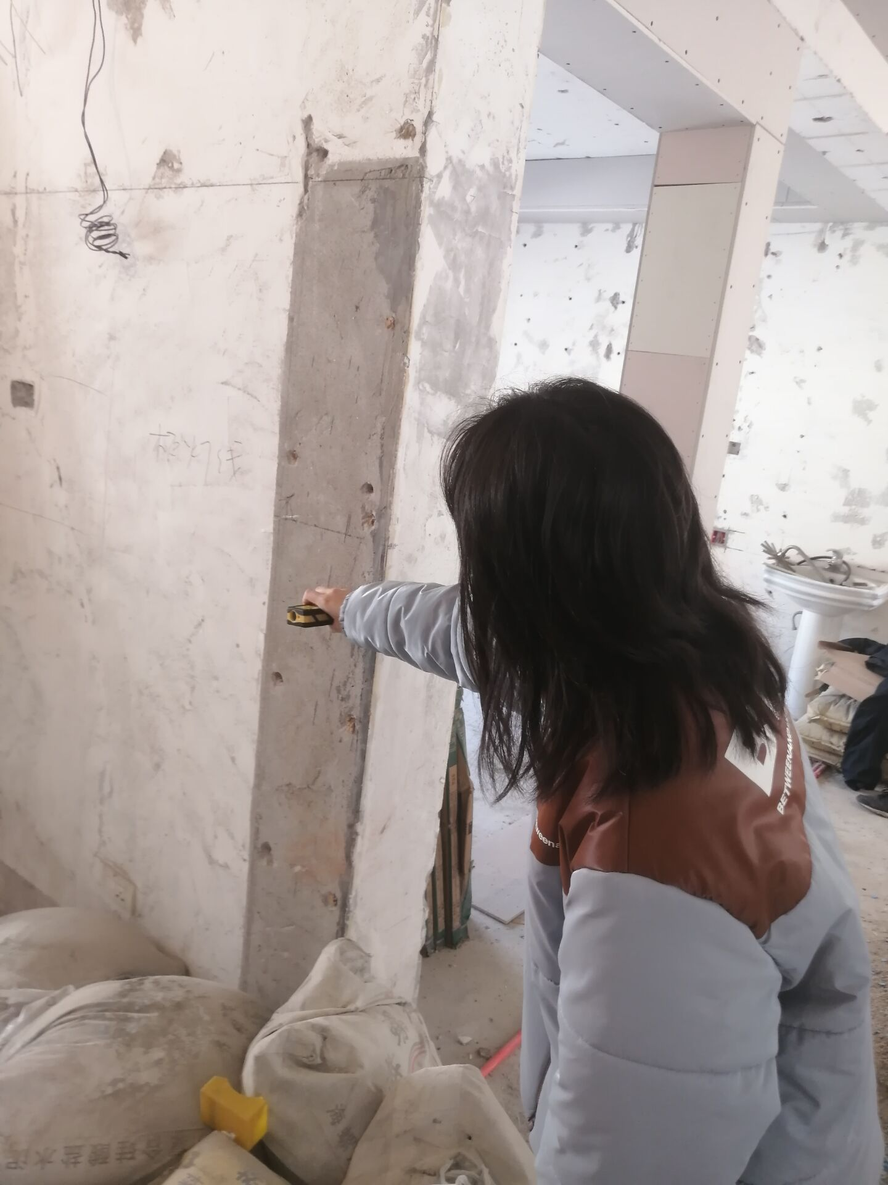
工作概述
Please enter the title content
我们这次实习的公司是金钥匙设计公司，实习任务主要来说就是看会图纸、做简单的造价和下工地等一些实践。如何获得充份的专业理念知识呢。一方面来源于学习室内设计的课程，另一方面来源于工作中的积累;丰富的设计经验包括了解装潢设计的市场、常用及最新的材料、所有的能遇上的施工工艺、设计风格及流行时尚、顾客心理学等等，这些的获取来源于两个字：实践。俗话说得好：实践出真知。只有遇到问题才会有解决问题的方法，没有真实的情空想出来的东西是不切实际的，这正是我们所需要在这三周里学习的东西。

Slide 7
工作概述
Please enter the title content
了解图纸规格
量房
01
了解图纸上一些图标的含义以及用法，更方便与施工工人沟通，也利于更好的和顾客讲解
如果量房准确，可以便于设计师进行合理的设计，可以做出工程量准确的预算，可以使得施工队进行严谨的施工。
03
了解施工工艺
做出效果图
02
室内设计师如果不具备施工工艺知识，最简单的剖面图、节点图你怎么画啊?
真实地再现设计师的创意，从而沟通设计师与观者之间视觉语言的联系，使人们更清楚地了解设计的各项性能、构造、材料 。
04

Slide 8
工作照片展示
PART.2
ZHENG TI YE JI ZHAN SHI
Distant Time by Rabindranath. I know not from what distant time thou art ever coming nearer to meet me. I know not from what distant time. thou art ever
coming nearer to meet me.
Notes:
PPT模板： www.1ppt.com/moban/ 行业PPT模板：www.1ppt.com/hangye/
节日PPT模板：www.1ppt.com/jieri/ PPT素材： www.1ppt.com/sucai/
PPT背景图片：www.1ppt.com/beijing/ PPT图表： www.1ppt.com/tubiao/
优秀PPT下载：www.1ppt.com/xiazai/ PPT教程： www.1ppt.com/powerpoint/
Word教程： www.1ppt.com/word/ Excel教程： www.1ppt.com/excel/
个人简历： www.1ppt.com/jianli/ PPT课件： www.1ppt.com/kejian/
手抄报： www.1ppt.com/shouchaobao/ 试题下载： www.1ppt.com/shiti/
教案下载： www.1ppt.com/jiaoan/ 字体下载： www.1ppt.com/ziti/

Slide 9
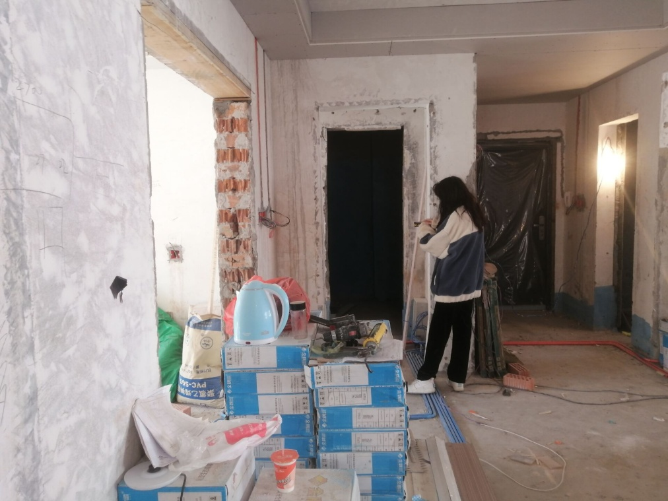
量房展示
Please enter the title content
1.必备的工具主要有：卷尺，电子尺，纸，笔 。可以选择带的工具有：画板，不同颜色的笔。
2.进入现场：进入现场先观察一下户型的结构，对整体结构有个了解，心中有数之后就可以调整一下纸张是横放竖放，并把整个房间的轮廓先画下来
3.开始量房：有了轮廓之后，我们就开始量了，电子尺适用于测量距离远的，以及卷尺难以够到的地方，而卷尺适用于距离短的位置，电子尺使用时注意红点与自身起始点是不是在同一水平线上，要适当放好电子尺的位置，红线越水平，结果就越准。
4.量房记录：整个记录的过程要做到，快，清晰，这两点，速度上我们可以通过模拟演练来做到，清晰这块建议大家用不同颜色的笔去标记，比方说：用黑色比画墙体，用蓝色的比标记尺寸，用绿色的笔标记管道的位置，等等...
5.拍照：有很的东西是没必要进行量出准确尺寸的，比如说要改造的管道以及暖气以及不要的物件等，而且没有人有那么完美的记忆力，所以对业主家的一些细节进行拍照也是很重要的，回去之后对于我们的出图有很大的帮助。

Slide 10
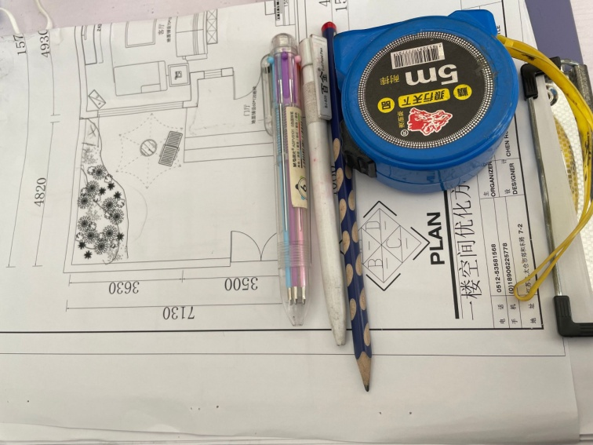
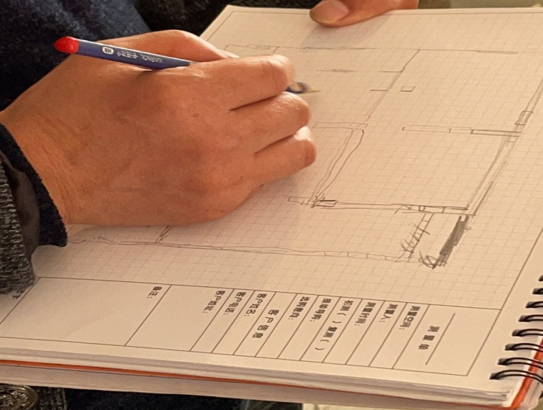
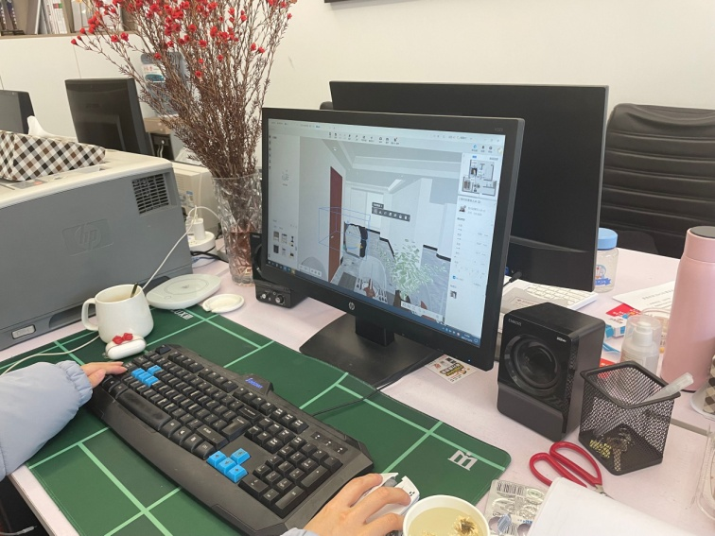
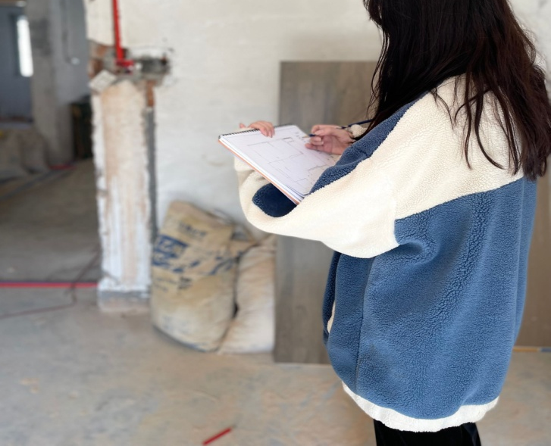
绘图过程展示
Please enter the title content

Slide 11
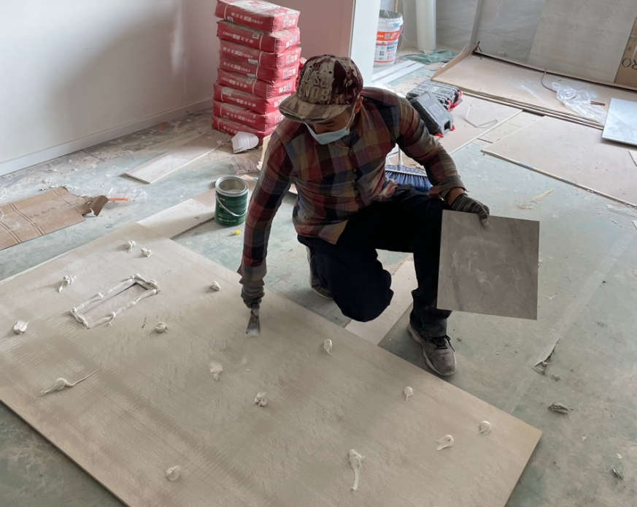
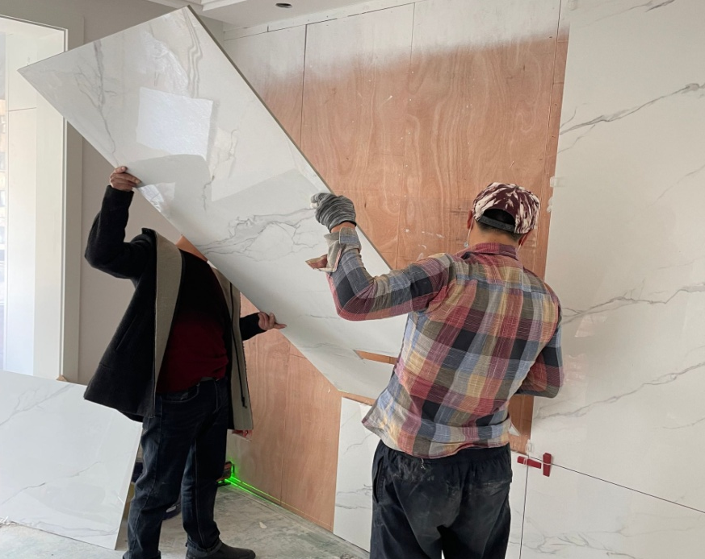
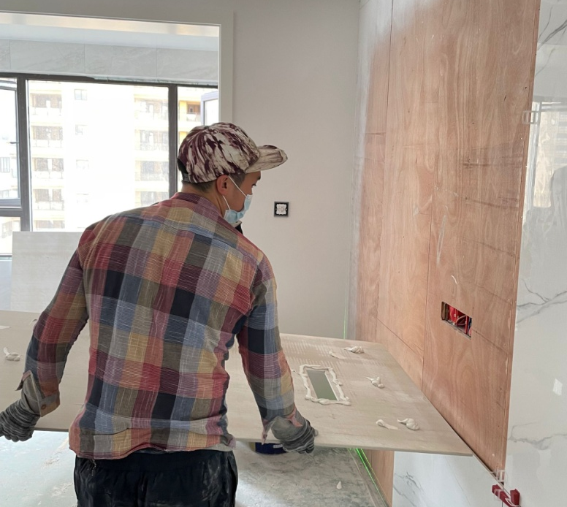
贴背景墙展示
Please enter the title content

Slide 12
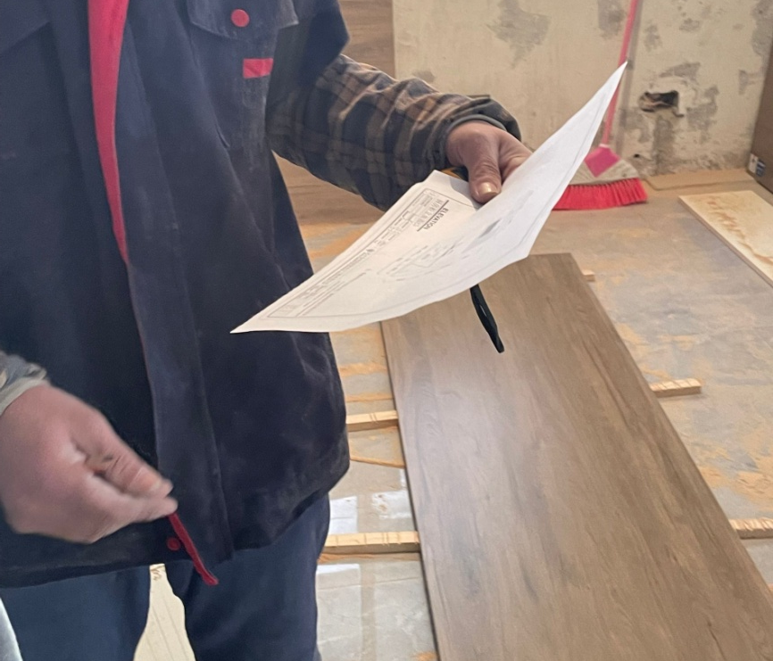
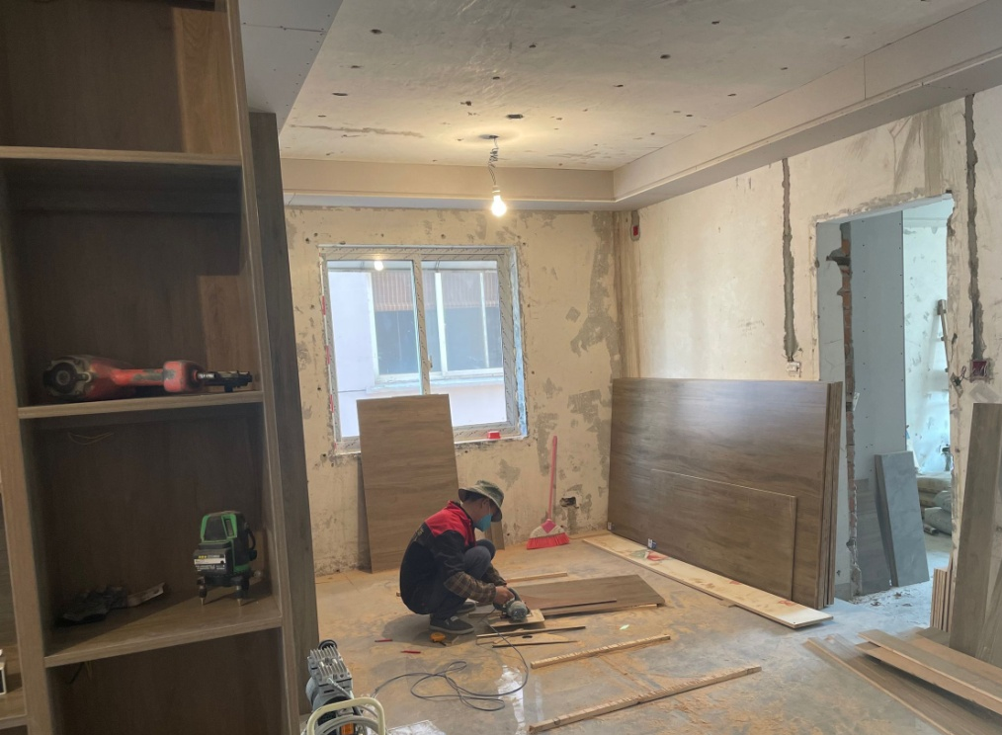
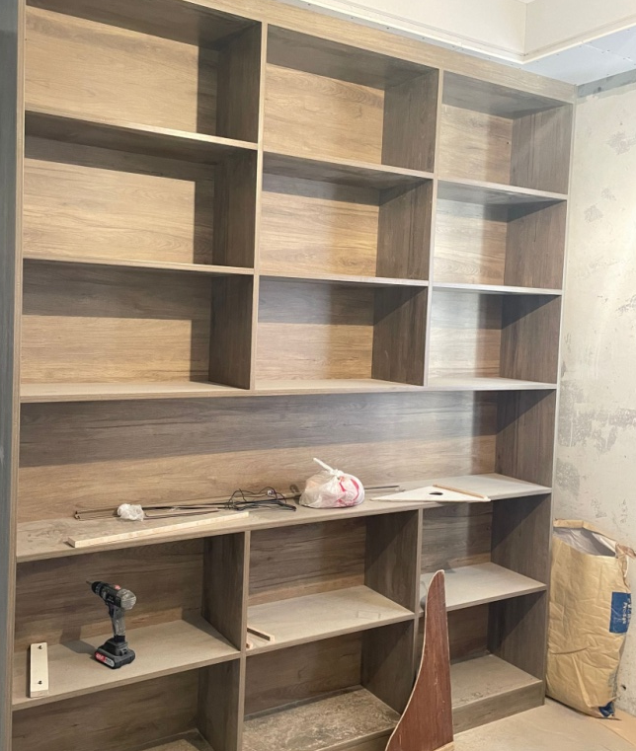
做柜子展示
Please enter the title content
1.商议图纸
2.切割板子
3.成品

Slide 13
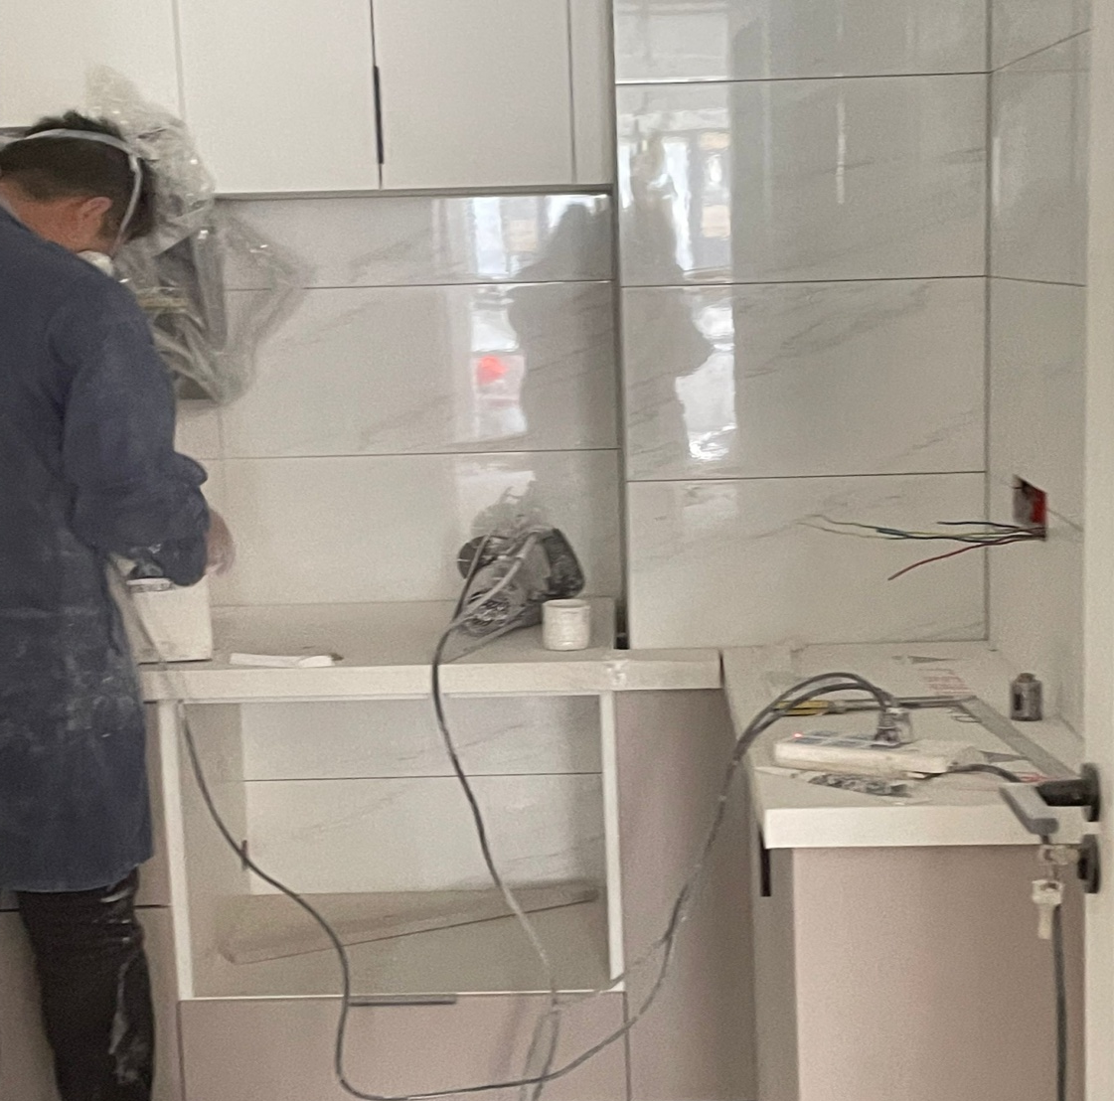
安装台面展示
Please enter the title content
1、用胶带测量待安装平台区域的长度和宽度，然后根据实际情况考虑分别安装水槽和台面。
2、清理旧桌子和水槽，将台面移动到将被要安装的区域。一般来说，在安装新的台面前几天，就需要先提前清理旧的台面和水槽，并丢掉废弃产品。
3、安装区经过处理后，即可开始安装台面。请注意，在此安装过程中，不需要应用任何胶水。安装完成后，测试安装效果，看看安装是否合适。如果不太合适，就需要简单修改和完善。
4、安装台面后，下一步是安装后挡板，并确保靠背与墙壁紧密结合。如果中间存在差距，则有必要采取必要的调整措施。
5、当确定区域和边缘检查全部没有问题时，可以使用100%有机硅粘合剂粘合缝隙。
6、最后等待一段时间，打扫好卫生之后，厨房台面就算是安装成功了。

Slide 14
实习总结
PART.3
ZHENG TI JING YAN ZONG JIE
Distant Time by Rabindranath. I know not from what distant time thou art ever coming nearer to meet me. I know not from what distant time. thou art ever
coming nearer to meet me.

Slide 15
实习总结
Please enter the title content
01
02
通过这次实际的工地实习，我不但掌握了一些不懂的具体环节，而且也巩固了我在学校期间所学习到的理论知识。
老师所传授的内容虽然多、广、博，但是我们学习到的只是其一部分，要想真真正正的掌握所有理论知识，只有通过实际的学习和参观，才能达到这个目的。
03
04
以前对施工技术要点，只是粗略地知道，而其具体的施工环节，具体的施工步骤，却是知之甚少，学习三周，对施工技术，我可以掌握它们的具体环节及详细步骤。
建筑行业是一个非常具有挑战性的职业，你可以从中学习到很多优秀的东西，同时也可以增强自己的交际能力，让自己在以后的生活中更加自信，更加坚强!

Slide 16
实习总结
Please enter the title content
通过这次的实习，我认识到了很多在书本上或老师讲课中自己忽略了的或有些疑惑的地方，从实际观察和同事之间指导中得到了更多的宝贵的经验。一个设计团队是否优秀，首先要看它对设计的管理与分配，将最合适的人安排在最合适的位置，这样才能发挥出每个人的优点团队精神非常重要，一个优秀的设计团队并不是要每个人都非常的优秀，这样很容易造成成员之间的意见分歧。所以在共同进行一个大的策划项目的时候，设计师之间一定要经常沟通、交流，在共同的探讨中发现问题、解决问题。在共同商讨的过程中很容易就能碰出新的闪光点，使策划项目更加的完备。
通过这次实习，在设计方面我感觉自己有了一定的收获。这次实习主要是为了我们今后在工作及业务上能力的提高起到了促进的作用，增强了我们今后的竞争力，为我们能在以后立足增添了一块甚石。实习单位的同事们也给了我很多机会参与他们的设计任务。使我懂得了很多以前难以解决的问题，将来从事设计工作所要面对的问题，如:前期的策划和后期的制作、如何与客户进行沟通等等，
这次实习丰富了我在这方面的知识，使我向更深的层次迈进，对我在今后的社会当中立足有一定的促进作用，但我也认识到，要想做好这方面的工作单靠这这几天的实习是不行的，还需要我在平时的学习和工作中一点一点的积累，不断丰富自己的经验才行。我面前的路还是很漫长的，需要不断的努力和奋斗才能真正地走好。
从学习中也让我更深刻的了解设计行业的个性和潜力。而作为将来的设计者其中一员，不仅要将设计的理论掌握好，更要充分的去认识市场、了解市场。作为一个设计师，要不断地开拓思路去填补设计者与管理者之间的鸿沟，让设计与市场更加融合，使设计更加市场化、市场更加设计化。

Slide 17
经验总结
Please enter the title content
1.有全面综合素质
2.有敏锐科察力
A
C
室内设计师除了专业知识和技能外要不断提升审美能力要具备广博知识和阅历才可能创造出感动人空间。
对时尚敏锐观察能力和预见性是设计师自我培养基本能力站在高度上讲设计师担负着引导时尚责任。
3.有很强表现能力及丰富表现手段
4.形成风格
B
D
设计师要清断准确地表达设计意图和思想让业主能够很容易理解。
作为设计师创新是非常重要，在设计中要提高警愠。不要丢掉个性要凭独创打开局面。

Slide 18
作品展示
PART.4
ZHENG TI WEI LAI GUI HUA
Distant Time by Rabindranath. I know not from what distant time thou art ever coming nearer to meet me. I know not from what distant time. thou art ever
coming nearer to meet me.

Slide 19
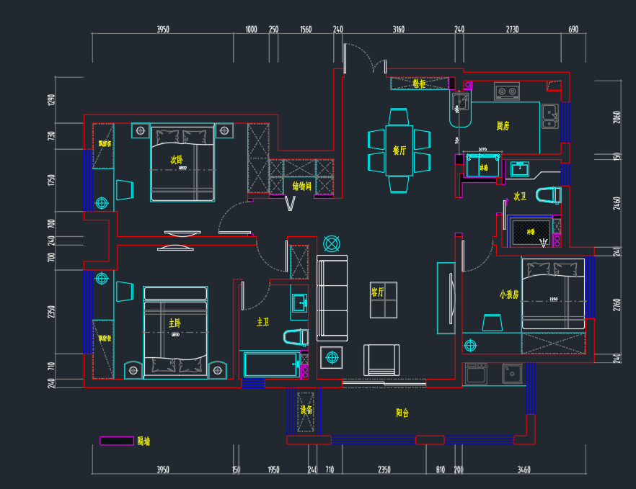
作品展示
Please enter the title content
平面布置图

Slide 20
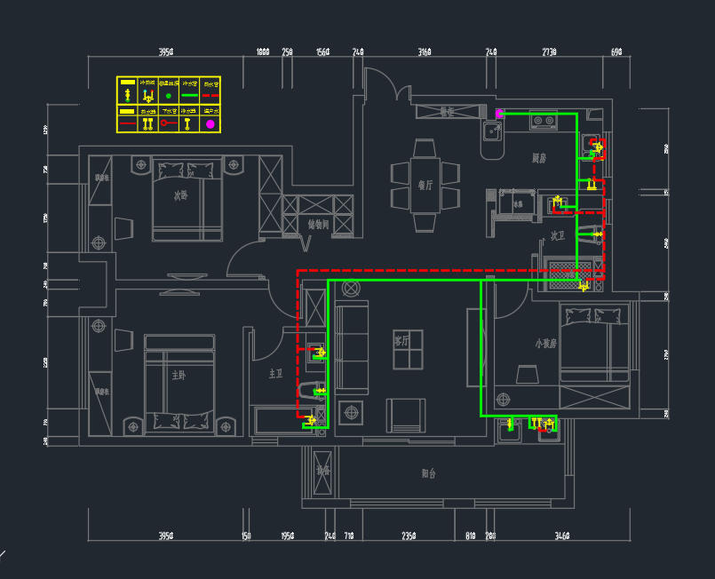
作品展示
Please enter the title content
冷热水布置图

Slide 21
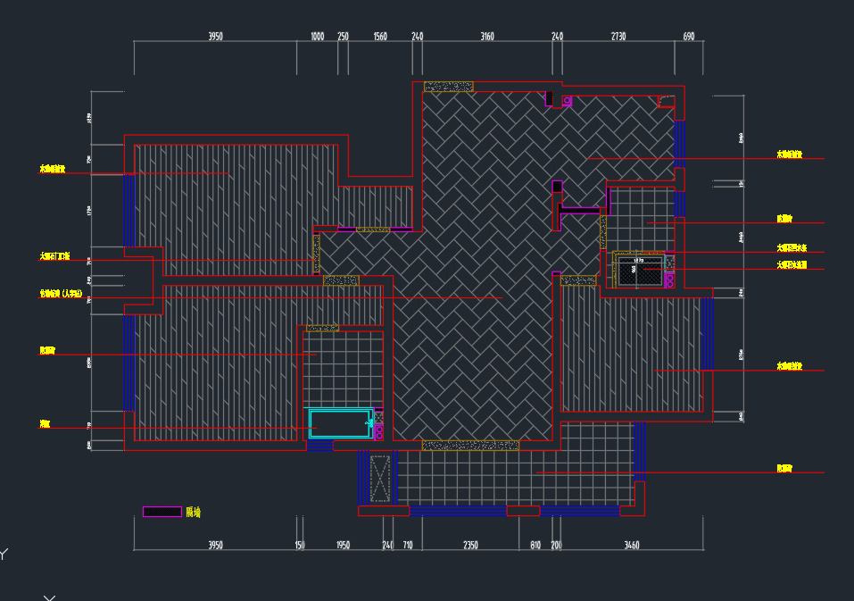
作品展示
Please enter the title content
地面铺设布置图

Slide 22
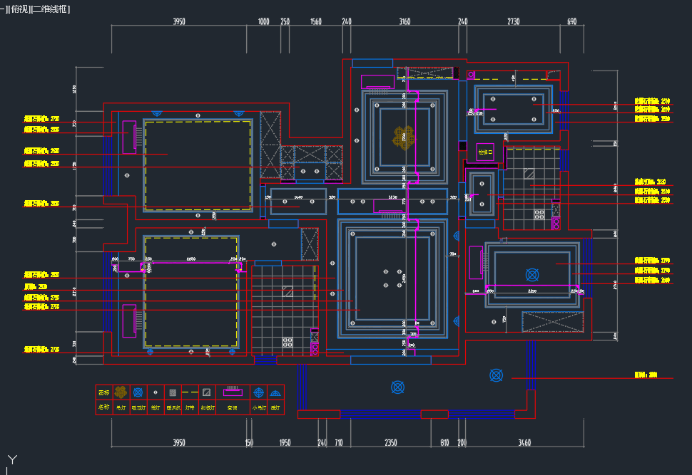
作品展示
Please enter the title content
天花布置图

Slide 23
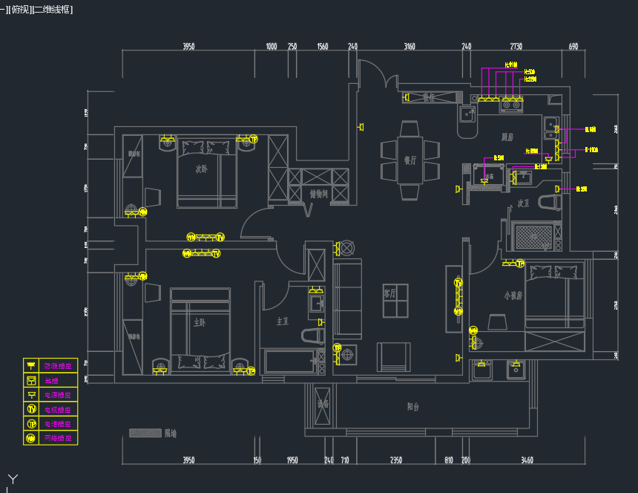
作品展示
Please enter the title content
插座布置图

Slide 24
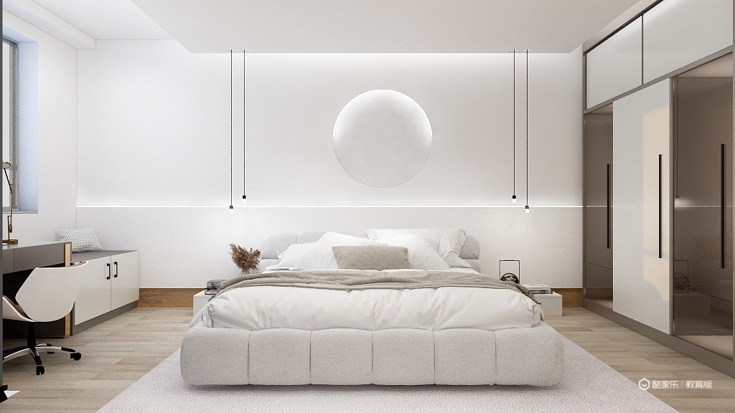
效果图
Please enter the title content

Slide 25
感谢欣赏 请您指正
THANK FOR WHATCHING
WORK SCHELE
Distant Time by Rabindranath. I know not from what distant time .thou art ever coming nearer to meet me.
汇报人：闻琦
贾嘉

